Slide 1

VID rīcībā esošā informācija un rīki nodokļu maksātāju novērtēšanai
27.05.2021.

Slide 2












Informācija, kura tiek izmantota VID analītikā
VID dati:
reģistrācijas informācija; deklarācijas un pārskati; VID struktūrvienību aktivitātes
Gaisa kuģu reģistrs
Līzinga maksājumi
Valsts zemes dienests, Zemesgrāmata
Kuģu reģistrs
Ienākumi no ārvalstīm
Valsts meža dienests,
AS Latvijas valsts meži
Nelegālie darba ņēmēji (VDI)
CSDD
Valsts traktortehnikas reģistrs
PVN informācija no ārvalstīm
Kredītiestāžu informācija

Slide 3



Informācijas avoti naudas plūsmas konstatēšanai starp personām (1)
Aizdevumi fiziskajām personām virs EUR 15 000
Informāciju vienu reizi gadā deklarē aizdevuma izsniedzējs vai saņēmējs
Noziedzīgi iegūtu līdzekļu legalizācijas un terorisma un proliferācijas finansēšanas novēršanas likuma subjekti iesniedz VID
Aizdomīgie darījumi
Informācija par fizisko personu kredīta un debeta apgrozījumu vienādu vai lielāku par EUR 15 000
Kredītiestādes un maksājumu pakalpojumu sniedzēji iesniedz VID vienu reizi gadā
Informācija par darījumiem valsts amatpersonu deklarācijās
Informācija, ko deklarē pati fiziskā persona vai darījumu partneris savā deklarācijā

Slide 4



Informācijas avoti naudas plūsmas konstatēšanai starp personām (2)
No fiziskās personas saņemtie ienākumi citu personu gada ienākumu deklarācijās
Gada ienākumu deklarācijas D1 pielikumā deklarētie nepaliekamie ienākumi par lielām summām
Informācija par ienākumiem un banku kontiem no ārvalstīm
Automātiskā informācija starp valstīm vienu reizi gadā
Informācija no Kontu reģistra un VID administrēšanas procesā izzinātā par ārvalstīs reģistrētajiem kontiem (Paysera, Revolut)
Informācija par reģistrētajiem banku kontiem
Informācija par darījumiem starp PVN maksātājiem gan Latvijā, gan ES
Informācija no PVN deklarāciju pielikumiem un informācija no ES par darījumiem ar aizdomīgajiem partneriem

Slide 5

Rēķinu/preču/naudas plūsma normālajā situācijā
Preču un rēķinu
plūsma
Uzņēmums A
Uzņēmums B
Naudas
plūsma

Slide 6


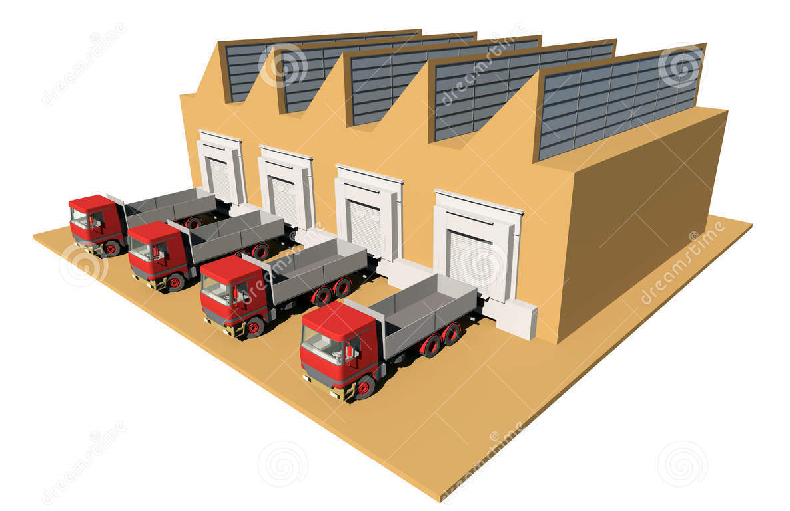
Rēķinu/preču/naudas plūsma PVN krāpšanas shēmās
Uzņēmums E
NAUDA
NAUDA
Uzņēmums A
Uzņēmums B
Sekojot naudai, var konstatēt patiesos labuma guvējos
RĒĶINS
Loģistikas uzņēmums C
Uzņēmums D
TRANSPORTS
Noliktava
TRANSPORTS

Slide 7


VID izmantojamie rīki informācijas novērtēšanai
1
2
3
4
5
ESKORT
RASA
Analyst’s
notebook
segmentācija
Reitinga
sistēma
Juridisko personu datorizētā riska novērtēšanas sistēma
Fizisko personu riska analīzes sistēma RASA
Savstarpējo saistību vizualizācijas rīks, pamatojoties uz VID pieejamo informāciju
Nodokļu maksātāju sadalīšana kopās pēc nodokļu maksāšanas uzvedības modeļiem, ņemot vērā noteiktas raksturīgas nodokļu saistību izpildes disciplīnas pazīmes
Rīks nodokļu maksāšanas disciplīnas novērtēšanai un nodokļu maksātāju informēšanai par to

Slide 8
VID ieteikumi darījuma partnera un darījuma riska novērtēšanai
https://www.vid.gov.lv/lv/vid-vadlinijas
VID tīmekļa vietnē sadaļā “Publiskojamo datu bāze” esošās pamatinformācijas par darījuma partneri izvērtēšana:
reģistrācijas dati (pamatdarbības veids, adrese, struktūrvienības, ......)
vai ir/nav PVN maksātājs (izslēgšanas gadījumā – izslēgšanas datums)
vai ir/nav apturēta saimnieciskā darbība pēc VID iniciatīvas
vai ir/nav nodokļu (nodevu) parādi (parādu aktuālais lielums, vēsture)
vai ir/nav mikrouzņemuma nodokļa maksātājs
samaksātie nodokļi, t.sk. algas nodokļi, un vidējais darbinieku skaits (var izmantot aptuveno darba ienākumu aprēķinam)
neiesniegtās deklarācijas
VID izsniegtās licences vai atļaujas
reģistrētās elektroniskās ierīces un iekārtas
vai darījuma partnera amatpersonas ir/nav iekļautas riska personu sarakstā

Slide 9
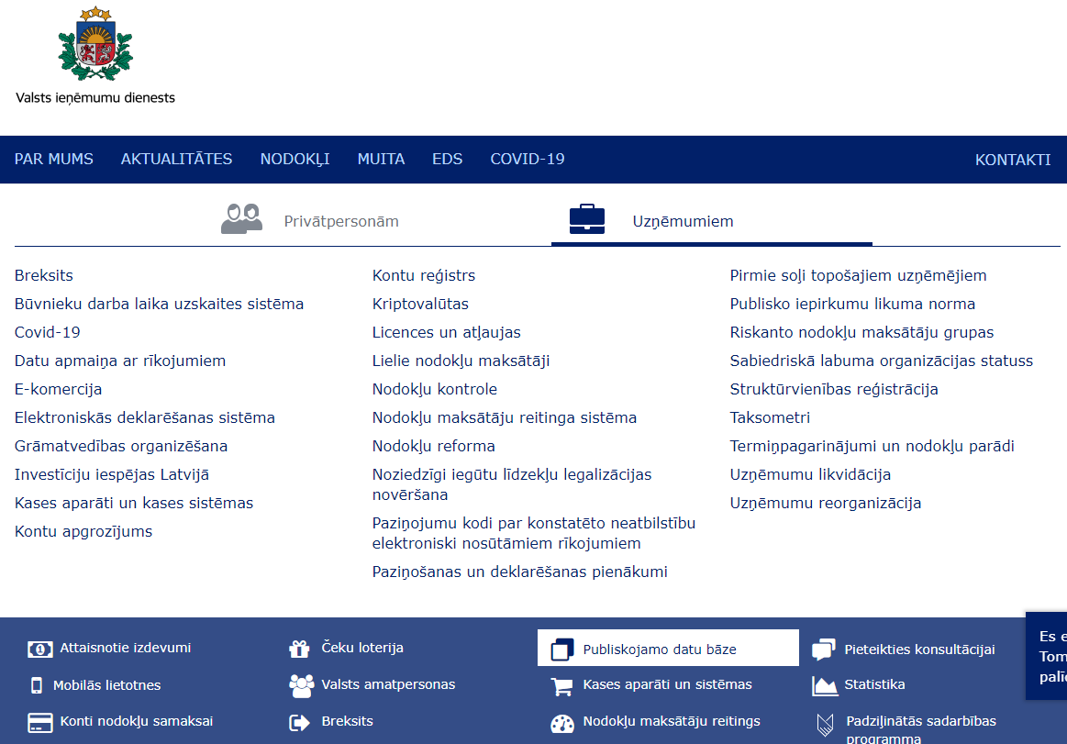
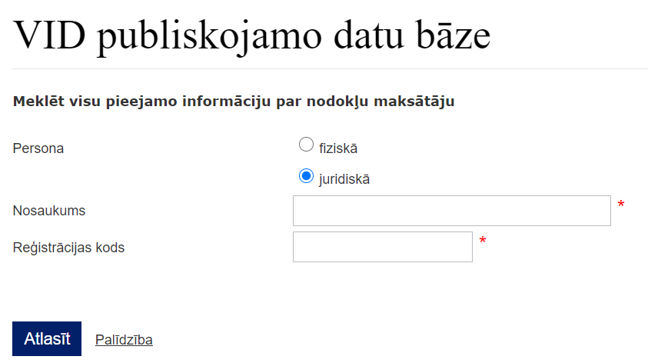
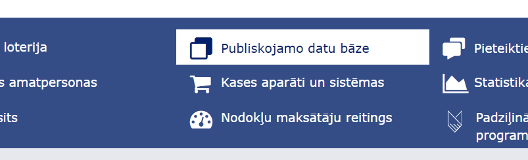
VID publiskojamo datu bāze
https://www.vid.gov.lv/
https://www6.vid.gov.lv/

Slide 10






Nodokļu maksātāju reitinga sistēma (1)
Mērķi
MOTIVĒT
nodokļu maksātājus sekot savai nodokļu samaksas disciplīnai un uzlabot to
INFORMĒT
par nodokļu maksātāja saimnieciskās darbības raksturojošo rādītāju atbilstību vispārējām ekonomiskajām tendencēm
ATBALSTĪT
nodokļu maksātājus, piedāvājot rīku, ar kuru viņi var prezentēt savu reputāciju
Principi
KLIENTI
SIA, A/S, zemnieku, zvejnieku un individuālie uzņēmumi, kuri iesniedz gada pārskatu
SKALA UN BALLES
5 baļļu skala, maksimāli 18 rādītāji, maksimāli 90 balles
AKTUALIZĀCIJA
Reizi mēnesī 20.-25. datumos
10

Slide 11
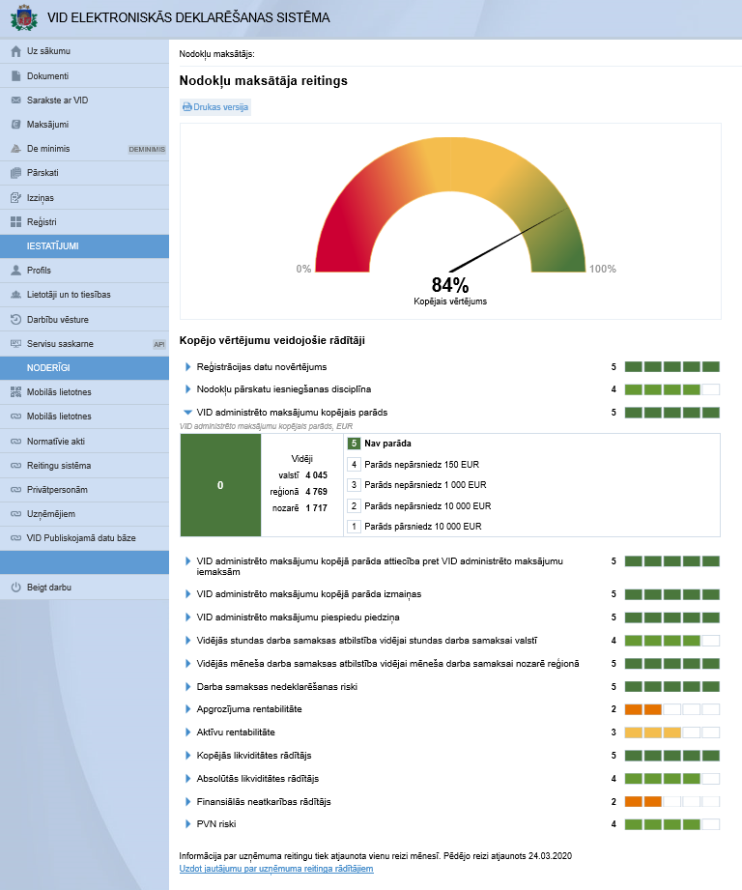
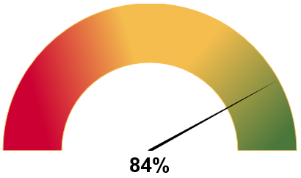
Nodokļu maksātāju reitinga sistēma (2)
Reitinga realizācija EDS
Reitinga indikatoru grupas
Reģistrācijas riski
Deklarāciju iesniegšanas disciplīna
Nodokļu
parāds
Darba
samaksa
Nodokļu administrēšanas procesu rezultāti
Nodokļu deklarēšanas riski*
Saimnieciskās darbības
rādītāji
Kopējais reitinga novērtējums
*Detalizēts apraksts:
https://www.vid.gov.lv/lv/nodoklu-maksataju-reitinga-sistema

Slide 12
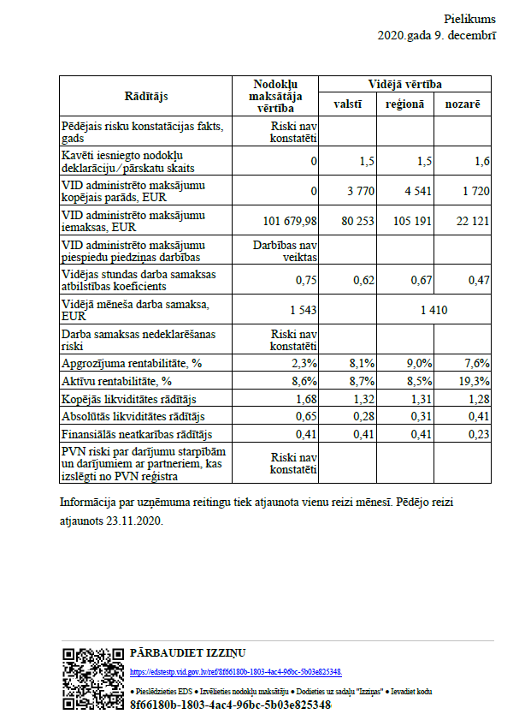
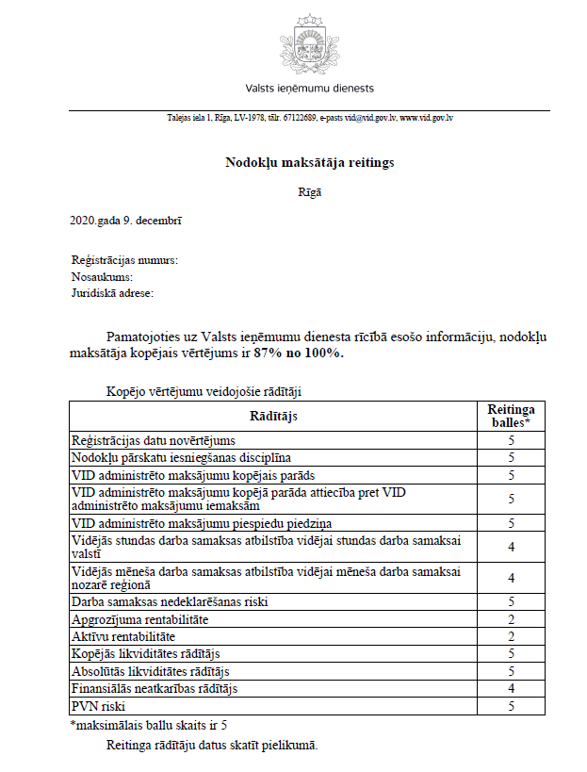
Nodokļu maksātāju reitinga sistēma (3)
EDS izziņa par reitingu
Izziņas autentiskuma pārbaude

Slide 13
Paldies par uzmanību!

